Slide 1
Archeologie středověké a novověké sakrální architektury
3. Archeologické doklady christianizace (církevní architektura, ritus, předměty).

Slide 2
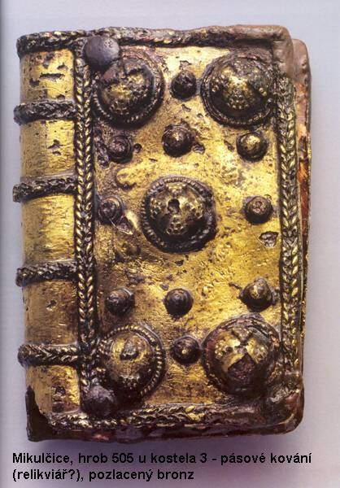
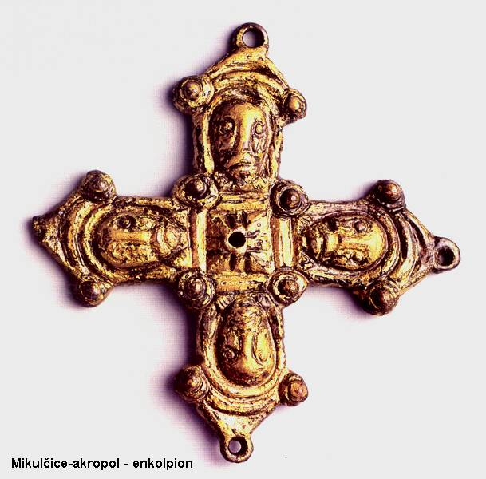
Archeologické projevy křesťanství
Církevní architektura – kostely: M: Mikulčice, St. Město, Pohansko, Modrá, chrámový komplex Sady u UH
Č: Budeč, Praha, Levý Hradec
2. Pohřební ritus – konec 8. a 9. stol.: inhumace (v natažené poloze hlavou k západu)
– kostrový ritus souběžně s žárovými mohylníky
– změna ritu: vlivy avarské, křesťanství (Franská říše)
– pohřebiště cca 200 až 500 m od sídlišť (svět živých a mrtvých)
– hradiště: hroby kolem i uvnitř kostelů
– 9. až 1. pol. 10. stol.: v hrobech milodary, pak úbytek (potraviny)
– 11. a 12. stol.: obol mrtvých (substituce mincí)
– poč. 12. stol.: síť venkovských kostelů
– 13. stol.: hroby bez milodarů
3. Hmotné nálezy – závěsné křížky, oranti, stily (rydla do voskových tabulek),
kování modlitebních knih, relikviáře
– Č: přímý velkomoravský viv: šperky, gombíky, náušnice
– 895: vlivem Řezna (v rovině cirkevni i životním stylu elit
(zbraně, ozdoby oděvu, atributy moci – meč, botka, banderia/praporce, ostruhy aj.)

Slide 3
Sakrální architektura
Ecclesia – kostel: v přeneseném slova smyslu Boží dům
– církev: společenství věřících
Nejstarší kostely – původně dřevěné: 7. kostel v Mikulčicích, 2 kostel na Pohansku
– organizace: kněží hradských kostelů
– 20/30. léta: Modrá u Velehradu: bavorské misie
– 2. pol. 9. stol.: kamenné (půdorysy tvoří otisky základového zdiva: tzv. negativy)
Vzory – Podunají: východní část franské říše (merovejské a karolínské stavby)
– Adriatická oblast: Istrie, Dalmácie – půdorys kříže, pravoúhlé kněžiště (presbytář): Sady u UH, Mikulčice-kostel X
– rotundy: Mikulčice: VI., VII., IX; Staré Město-Na dědině, Pohansko-sv. předhradí
Koncentrace – Mikulčice: 10 kostelů
Staré Město: 5 kostelů
Břeclav-Pohansko: 2 kostely
Typologie – kostely: jednolodní, půdorys kříže (transept), kněžiště: pravoúhlé, apsida
– bazilika: trojlodní
– rotundy (centrály): jedna nebo dvě apsidy

Slide 4
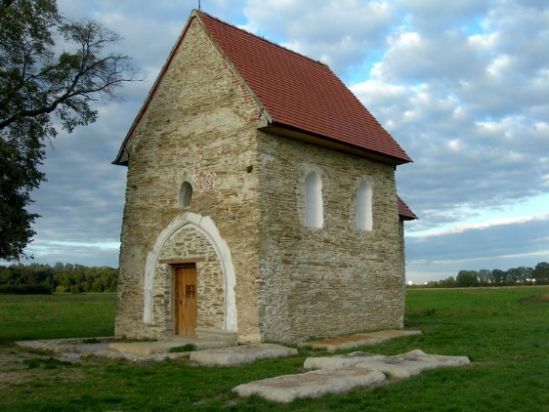
Půdorysy velkomoravských kostelů
1 – Kopčany, kostel sv. Markéty Antiochijské; 2–10 – Mikulčice, kostely č. 2 až 10 ;
11 – Staré Město „Na Valach“;
12 – Staré Město „Špitalky“;
13 – Staré Město „Na Dědině“;
14 – Modrá u Velehradu;
15 – Uherské Hradiště – Sady;
16–17 – Břeclav – Pohansko, kostely č. 1 a 2; 18 – Ducové;
19 – Bratislava;
20 – Devín.
Kopčany

Slide 5
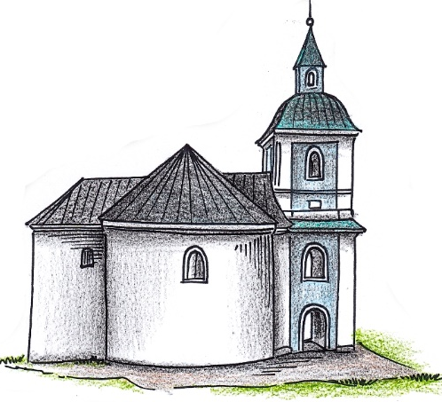
Velkomoravské rotundy:
M: Mikulčice: VI., VII., IX; Staré Město-Na dědině
Pohansko-sv. předhradí
S: Ducové (?), Nitranská Blatnica
Velkomoravské kostely s nartexy:
1 – Břeclav– Pohansko, kostel č. 1; 2 – Staré Město – Špitálky;
3 – Uherské Hradiště – Sady; 4 – Mikulčice, kostel č. 3.
Ducové
Blatnica

Slide 6
Čechy – u kostelů se začínají pohřbívat příslušníci dynastického rodu
Budeč – rotunda sv. Petra založená knížetem Spytihněvem mezi lety 895–915 v knížecím dvorci
– autentická je loď, kolem elitní pohřebiště
– výzkumy: Ivana Boháčová
Praha – kostel Panny Marie: založil Bořivoj po jeho křtu na Svatoplukově dvoře (882–883)
– zmínky tzv. Kristiánově legendě z 10. stol.
– dochována torza zdiva lodi, apsidy s hrobkou z první třetiny 10. stol. (Bořivoj I. † 889?)
– mladší hrobka s ostatky muže a ženy s náušnicemi moravského typu (Spytihněv † 915 s manželkou)
– kostel sv. Jiří: Vratislav I. před 921; revize: 2015 – stavba kol. r. 1000 (hrob Boleslava II. † 999), bazilika: 1142
– rotunda sv. Víta: kníže Václav 30. léta 10. stol.
Levý Hradec – kostel. Sv. Klimenta: nejstarší nebyl nalezen (dřevěný?)
– rotunda je mladší: v základech lapis primarius (základní kámen s křížem)
výjimečně v 11. a běžně ve 12. stol.
– výzkum Ivan Borkovský: 1939-1941 a 1947-1955

Slide 7
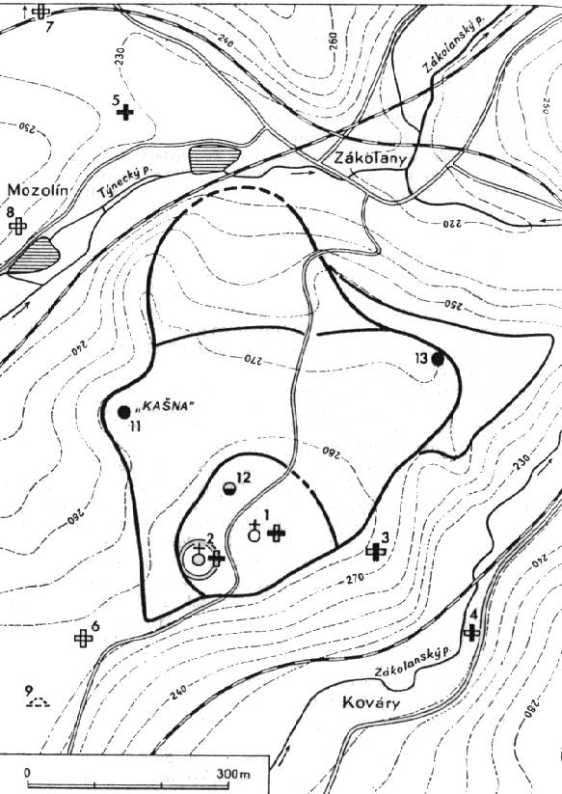
Budeč – rotunda sv. Petra
1 – kostel P. Marie
2 – rotunda sv. Petra a Pavla;
3,4 - Kováry; 5 – Zákolany;
6 - hromadný hrob „Na Týnici”;
7 - Klatovka; 8 - Mozolín; 9 – mohyla
10-13 – stopy raně střed. osídlení
(Šolle 1990)

Slide 8
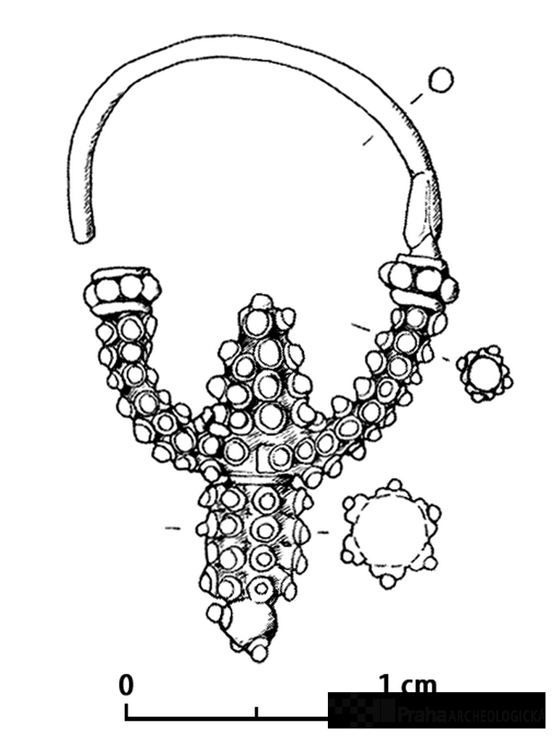
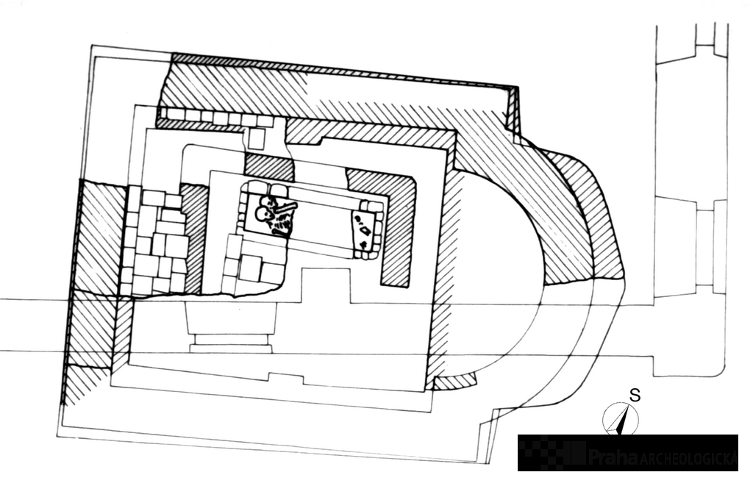
Praha
kostel Panny Marie
Praha – Hrad, I, II. a IV. nádvoří. Lokalizace příkopů, zmiňovaných k r. 1278 (šedé),
černé linie: průběh staršího příkopu (před 1135), křížek – kostel Panny Marie,
Kroužky: poloha hrobů, čárkovaně: cesta od kostela P. M. k bráně do akropole. J. Frolík.
Borkovský, I. O počátcích Pražského hradu a o nejstarším kostele v Praze, Praha 1949.
Frolík, J. Pohřebiště na II. nádvoří Pražského hradu, AH 38, 2013, s. 91–105.
Maříková-Kubková, J. – Herichová, I. Revize první stavební fáze kostela Panny Marie na Pražském hradě/Hradčanech Návrat po šedesáti pěti letech, Staletá Praha 31/2, 2015, s. 62–75.

Slide 9
Kostel sv. Jiří
Rotunda sv. Víta
Původní knížecí palác(?)
Starý královský palác
Dům biskupa s kaplí sv. Mořice

Slide 10
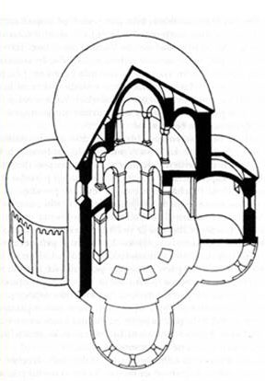
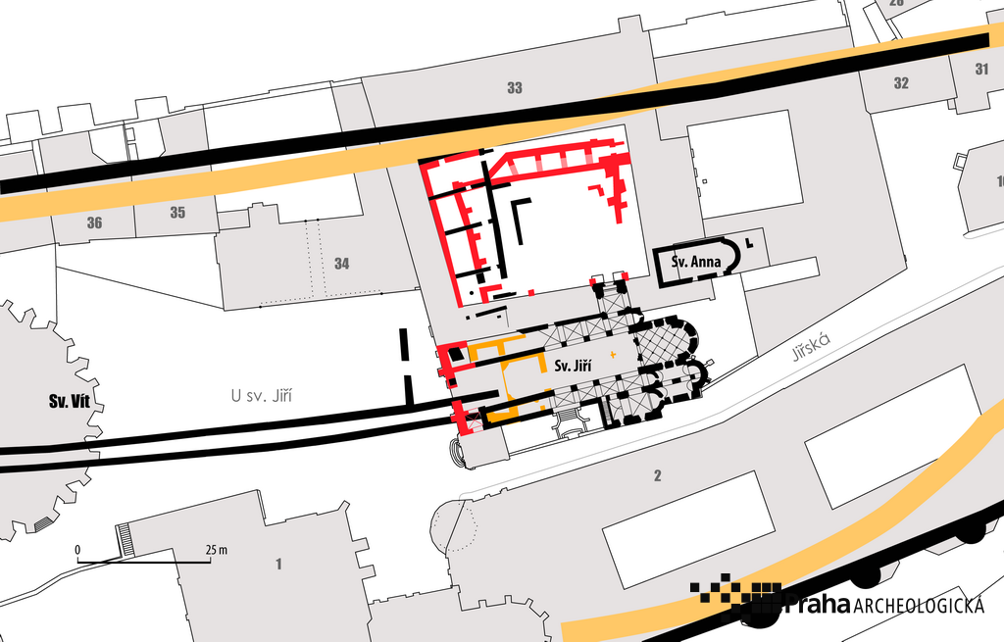
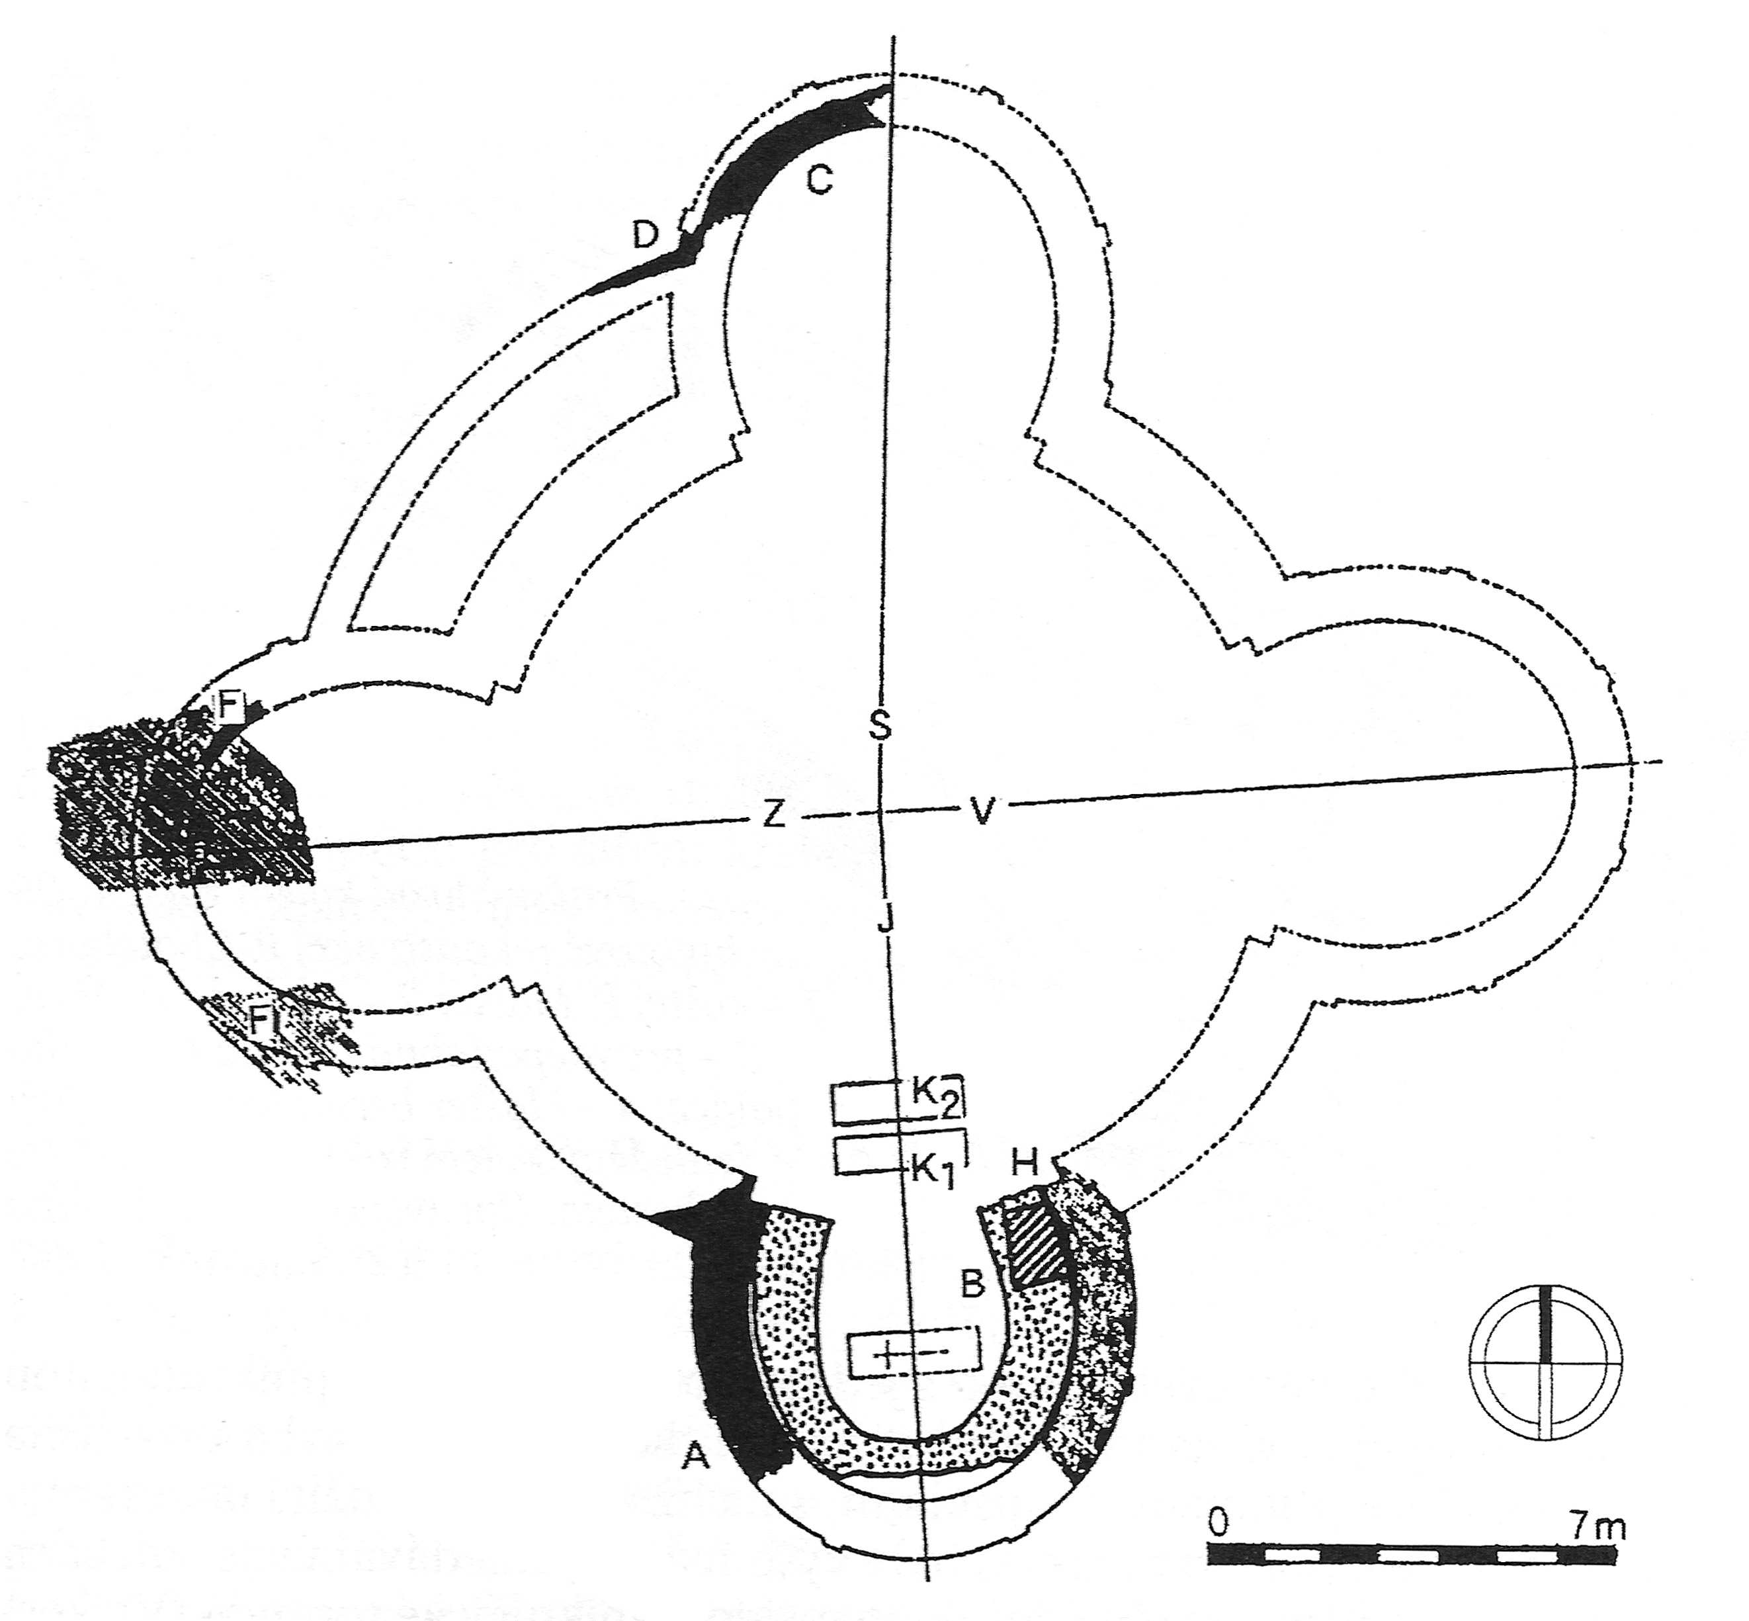
bazilika sv. Jiří
rotunda sv. Víta
Borkovský, I. 1975: Svatojiřská bazilika a klášter na Pražském hradě. Praha.
Mašterová, K. 2015: Bazilika a kláštor sv. Jiří na Pražskom hrade vo svetle archeologického
výskumu. Nepublikovaná dizertační práce, FF UK Praha.

Slide 11
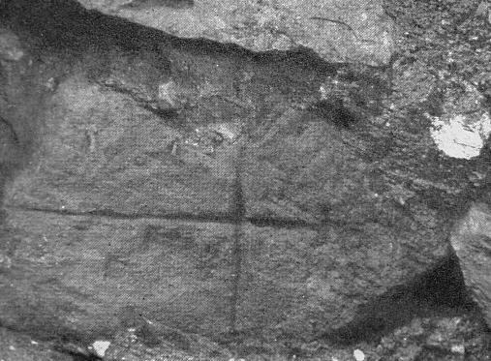
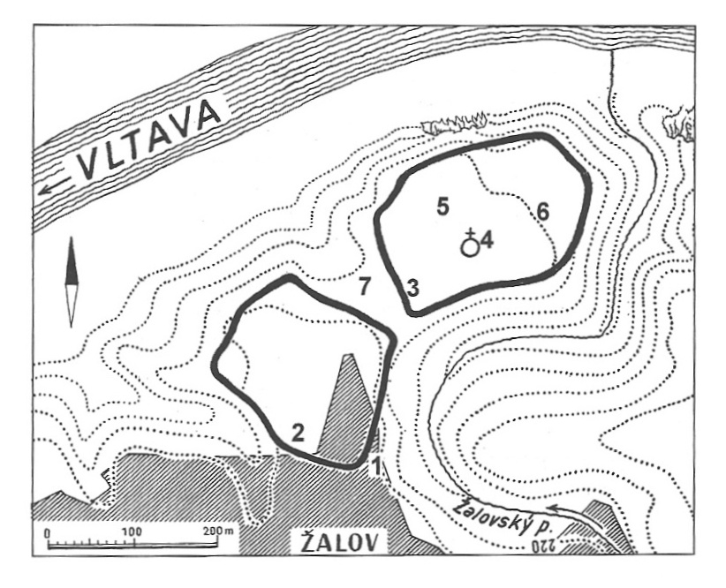
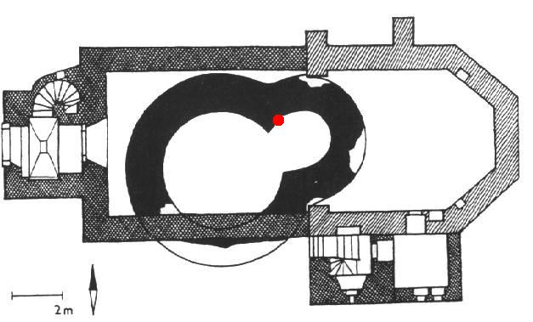
Levý Hradec – kostel. Sv. Klimenta
1 - přístupová šíje 2 - brána předhradí, 3 - brána vnitřního hradiště, 4 - kostel sv. Klimenta, 5 - místo domnělého dvorce, 6 - intenzivně osídlený prostor vnitřního hradiště, 7 - rokle (podle výzkumu vedeného I. Borkovským J. Sláma)

Slide 12
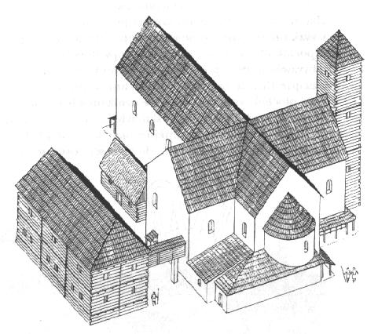
Rekonstrukce palácového okrsku, vystavěného Slavníkem na hradišti Libice. Jako u většiny staveb rekonstruovaných pouze na základě archeologických reliktů jde o hypotetické ztvárnění.
Podle R. Turka. Z knihy M. Lutovského ``Bratrovrah a tvůrce státu'', Set out, 1998.

Slide 13
Pohřebiště
Základní třídění: 1. venkovská: mimo osady a inundace
2. městské: v areálech hradišť, u kostelů
Dělení podle pohřebního ritu: 1. kostrová
2. birituální
Dělení podle vnější úpravy hrobů:
1. Plochá – s povrchově označenými hroby: původně rovy, kameny nebo náhrobky
2. Mohylníky – zpravidla opodál osad, na stráních, v lesích, považovány za pohanský zvyk
– uspořádání: skupiny (Hluk, Strážovice), řady (Brankovice, Stěbořice)
– protáhlé mohyly (Žlutava: M 12 – 3 kostrové H)
3. Kostelní hřbitovy – ohrazeny palisádou, kamennou zdí s příkopem
– uvnitř i vně kostela zděné hrobky (kámen, dřevo)
– bohaté hroby příslušníků elit (zpravidla vyloupeny)

Slide 14
1. Pohřebiště s plochými hroby:
Ritus – 8/9. stol.: kostrový (ve starším období žárové v mohylách)
Rozdělení podle velikosti: a) jednotlivé hroby
b) malé: cca 20 H
c) střední: cca 50 H
d) velké: cca 100 H Dol. Věstonice-Na pískách – 1299H: 1945-1959: J. Poulík)
8./9. – pol. 11. stol.
Uspořádání hrobů – venkovské pohřebiště: nepravidelné skupinky, později náznaky řad
Hrobová jáma – půdorys: obdélná či lichoběžná, stěny kolmé i zešikmené, výklenky
– orientace: základní: Z – V odchylky: JZ – SV až SZ – JV (východ slunce v různých obdobích)
– rozměry: cca. 200 x 60 až 100 cm
– hloubka: velmi mělké 10 – 30 cm, hluboké (Žlutava – 330 cm)
– dno: vysypané pískem, vymazané jílem, stopy vápna, dřevěná deska
– vystýlka: traviny, větvičky, těla přikrývána látkou (otisky tkanin na milodarech), prkno
– úprava: prosté bez vyložení, významnější s obklady
– obložení: kameny, kamenné skříňky z plochých kamenných desek
– rakve: desky spojovány železnými skobami, pravoúhle zalomené plechy, pásy

Slide 15
Poloha koster:
základní – naznak s lebkou na týlu, hlavou k Z, paže podél těla a nohama vedle sebe
odchylky – uložení rukou, nohou, lebky (druhotné , bioturbace, hlodavci aj.)
anomálie – pohřby na okraji pohřebiště, na břiše, zavalení kameny (vampyrismus), se zvířetem (Diváky), pohřby psů (Břeclav-Líbivá)
Hrobové nálezy:
milodary – předměty úmyslně uložené do hrobu za fiktivním účelem (ostruhy u lebky)
amulety: předměty s magickým (ochranným) významem – korálky proti uhranutí, kaptorgy, rolničky, fosílie (ulity)
starožitnosti: předměty pravěké nebo protohistorické (avarská kování)
dokladové předměty – věci vložené bez zvláštního záměru (součásti oděvu)
předměty denní potřeby – nádoby, vědra, nože, srpy
Pohřební výbava:
venkovské prostředí – poměr M a Ž hrobů je přibližně vyrovnaný (index maskulinity)
– cca 70% více vybavených hrobů: Dol. Věstonice, Morkůvky, Vel. Bílovice; Rajhradice 54%
centrální lokality – menší podíl vybavených hrobů: Mikulčice-6. kostel 36,5%, Modrá 39%
keramika – vesnická pohřebiště: Nechvalín I+II. 21 a 13%; Prušánky 1 34,5% , Morkůvky 44 %, Hor. Kotvice 30%,
D. Věstonice 25%
– centrální pohřebiště: Mikulčice-6. kostel 0,5%, St. Město-Na Valách 6,5%, Rajhradice 3 %

Slide 16
Deskripční schéma typů poloh horních a dolních končetin
(s využitím návrhu M. Hanuliaka 2004
Prušánky-Podsedky: Hrob s rakví a pásovými kováními

Slide 17
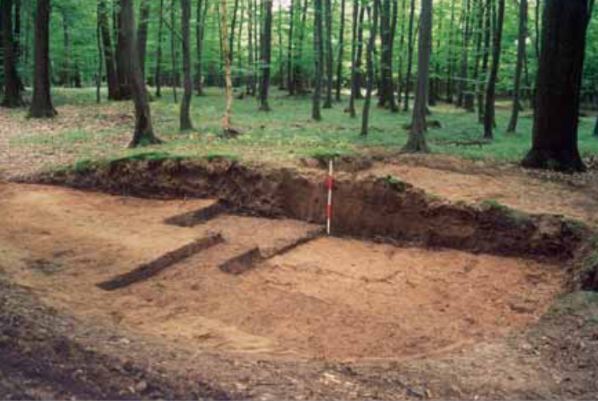
2. Mohylníky:
mohylník – skupina mohyl: kostrové, birituální
– Č: jižní a východní
M: jihovýchodní
mohyla – průměr: 2 m až 15 m
– výška: 20 cm až 2 m
– půdorys – oválný, kruhový, obdélný
– násyp: těleso z hlíny, po obvodu mělký příkop, plášť: zpevnění vrstvou kamení, stopy po ohni (rituální)
a) žárové hroby – L. Niederle – pohřby nad a pod úrovní: v násypu, pod povrchem v jámě
– popelnicové a bez popelnic (středohradištní: žárové v menšině)
b) kostrové hroby – pohřby na úrovni: bez úpravy, prosté, dřevěné desky, kamenný obklad či skříňky
– pohřby v jámách: tytéž varianty
– vystýlání dna travinami, kožešinami, deskami, bednění
– jámy s postranními výklenky (starší), schůdky
– pohřební komory z kulatiny

Slide 19
Stěbořice
kostrový mohylník, 2. pol. 9. stol.
1952–1953, 1955 a 1961
– výzkum Lumíra Jisla – 43 mohyl, 2. pol. 9. stol.

Slide 20
3. Kostelní hřbitovy
– doklad upevňování křesťanství, bohatý inventář (elity)
– 9. stol: hřbitovy (nekropole) u kostelů se stovkami hrobů
Mikulčice, Pohansko, St. Město
Pohansko – hřbitov u 1. kostela: 407 H
v areálu velmožského dvorce
M: 38% Ž: 19% žen, D: 41% 2% neurčených
90 H – bohatých jedinců
32 H – ostruhy (5 H i se zbraněmi, 8 jen zbraně)
47 H – šperky byz.-orient. rázu, 3 H blatnicko-mikulčic. rázu
50 % – bez milodarů
– jižní předhradí: 200 H ve skupinkách mezi sídlištními objekty
1958: výzkum
pol. 9. stol.
Jednolodní:
18,65 x 7,2 m

Slide 21
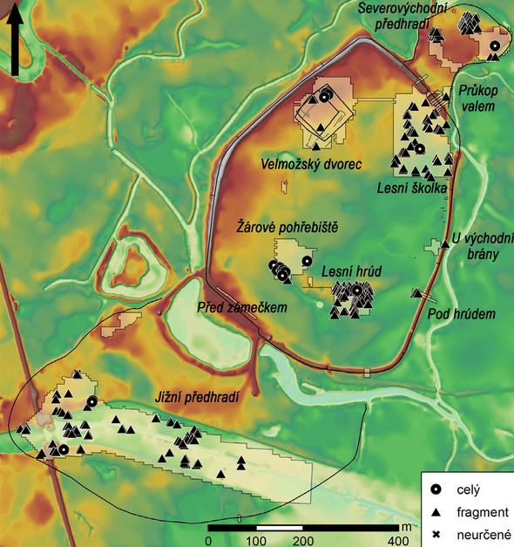
Pohansko u Břeclavi

Slide 22
2007 – rotunda: 2.pol. 9-poč. 10. stol.
– zákl. nosná konstrukce ze dřeva
– vlastnický kostel (?)
– 152 pohřbených jedinců
– skupina velkomor. rotund (6)
Ducové (?), Nitranská Blatnica (?),
Staré Město/Na dědině (?)
Mikulčice: kostely VI, VII a IX
– hrob zakladatele na ose stavby
H 153: nad 60 let, 184,8 cm
kamenná úprava

Slide 23
Akropole mikulčického hradiště s kostely (II až XII), knížecím palácem (P) a hypotetickou kultovní ohradou v lokalitě „Kostelec“ (K).

Slide 24
Hroby spojené s knížecím prostředím
Mojmír I. – Valy u Mikulčic: H 240 u baziliky (Josef Poulík)
nákončí: muž s praporcem („labaro“) a picí roh
– symboly panovnické moci nebo za atributy
pohanských bohů (Thor a Perun)
Svatopluk I. – Valy u Mikulčic: H 50/VI u 6. kostela (Zdeněk Klanica)
pozlacené ostruhy, opasek: 30–40letý muž
– U. Hradiště – „Sady“ hrobka 12/59 Metodějova výšina (Michal Lutovský)
hrobová kaple kostela s křížovou dispozici, muž 45–50 let, dva pozlacené gombíky
okovaná dřevěná rakev vložená do dřevem obložené hrobové komory, obložené
kamennými plotnami, zalitými maltou (stopy malby)
Hroby v interiérech kostelů – Mikulčice: v bazilice s jezdeckou výbavou (Metodějův s mečem a sekerou?)

Slide 25
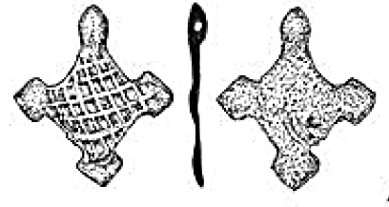
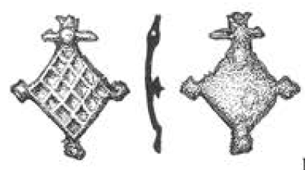
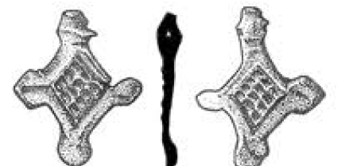
Křížky
Kouřil, P.: ´2015: Archeologické doklady křesťanství v památkách hmotné kultury 9. až 10 století na Moravě se zaměřením na křížky. In: P. Kouřil, a kol.: Velká Morava a počátky křesťanství. Brno, 102–113.
I. Závěsné: 1. rovnoramenné (tzv. řeckého typu–crux quadrata): 2. pol. 9. stol.
– typ Dolní Věstonice: plastické okraje
– typ Bernhardsthal: Ukřižovaný v adoračním gestu
2. kosočtverečné, olověné: konec 9. – poč. 10. stol.
– typ Velké Bílovice
– typ Mutěnice
– typ Windegg
II. Procesní – s trnem
Složení – totožné, jedna dílna, zakázková výroba
typ Dolní Věstonice
typ Bernhardsthal
typ Velké Bílovice
typ Mutěnice
typ Windeg

Slide 27
Křesťanská symbolika v archeologických nálezech v Čechách:
Motivy – kříž: závěsky – olověný (10. stol.): pohřebiště ve Slanem – Kvičku
hradiště v Libici
– karolínského původu z Levého Hradce
gombíky – vyobrazeni ruky (pravice boži?), páva
akvamanile – v podobě beranka z Libice
1–2: gombíky:
3–7: křížky
8: enkolpion (prsní kříž)
9: kostěné obloženi
Praha-Hradčany, Kralovska zahrada (1)
Praha-Hradčany, Lumbeho zahrada – bažantnice (2)
Litoměřice, rekonstrukce (3)
Počaply – Bozeň (4)
Libice (5)
Želenky (6)
Budeč (7)
Kouřim (8)
Budeč – předhradi (9)

Slide 28
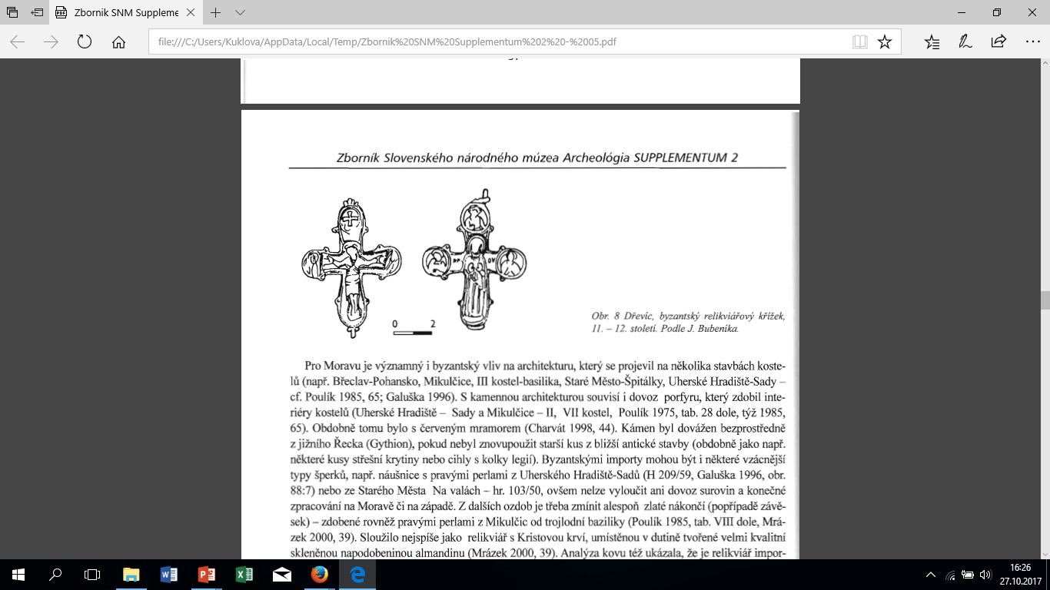
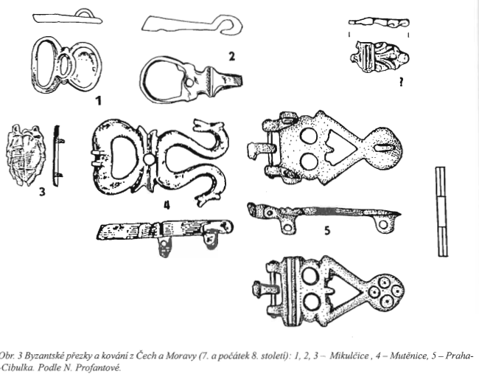
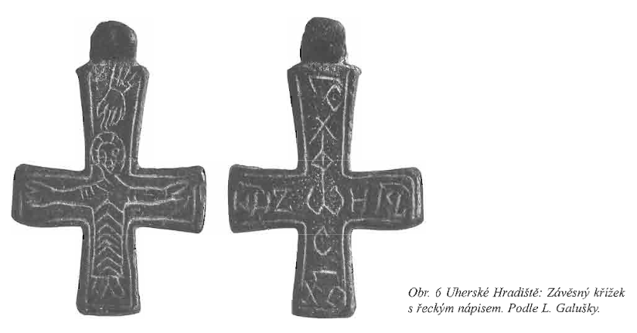
Profantová, N., Nálezy byzantského původu z 6. – 10. století z České republiky: teze, Zborník Slovenského národného muzea, Archeológie, Supplementum 2.

